Slide 1
Sorting algorithms
Rendező algoritmusok

Slide 2
Az meg mi?
A sorting algorithm, azaz rendező algoritmus
valamilyen szempont alapján sorba állítja
elemek egy listáját.
Pl.: számokat növekvő sorrendbe, Stringeket
ABC sorrendbe stb.
(Lehet egyéni szempont, lásd Comparable és
Comparator interface-ek.)

Slide 3
Java-ban könnyű az élet
int[] yourArray = {45,23,11,89,7};
Arrays.sort(yourArray);
(import static java.util.Arrays.asList;)
List<Integer> yourArrayList = new ArrayList<>(asList(45,23,11,89,7));
Collections.sort(yourArrayList);

Slide 4
De akkor mégis minek?
Mert programozók leszünk!!!
Mert egy állásinterjún simán előjöhet.
Mert nem biztos, hogy mindig csak java-ban fogsz dolgozni.
Mert lehet, hogy te konkrétan meg akarod mondani a programnak, hogy milyen módszerrel sort-oljon.

Slide 5
Mit használ a java a háttérben?
10-nél kevesebb elemű listáknál: Insertion sort
10-nél több elemű listák esetében: Timsort
A Timsort a Merge sort és az Insertion sort kombinálva, és a Merge sort módosítva egy úgynevezett galoppolási technikával.
Java 7 előtt Timsort helyett sima Merge sort volt.

Slide 6
Insertion sort (egyszerű)
A tömbre úgy gondolunk, mintha két részből állna: az első i elem már rendezett résztömböt alkot, a többi elemet pedig még nem vizsgáltuk. Most következik az (i+1)-dik elem. Őt szeretnénk beilleszteni az első i közé úgy, hogy most már az első i+1 elemből álló résztömb is rendezett legyen. Ez ahhoz hasonló, mint amikor a kártyás kézben sorba teszi lapjait: balról indul és a következő lapot mindig beszúrja a helyére az addig rendezett lapok közé.

Slide 7
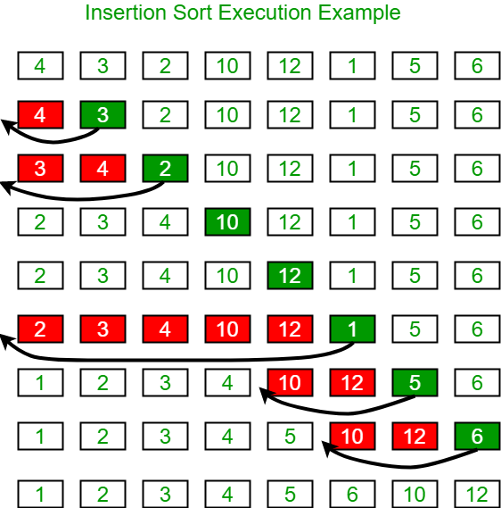
Insertion sort

Slide 8
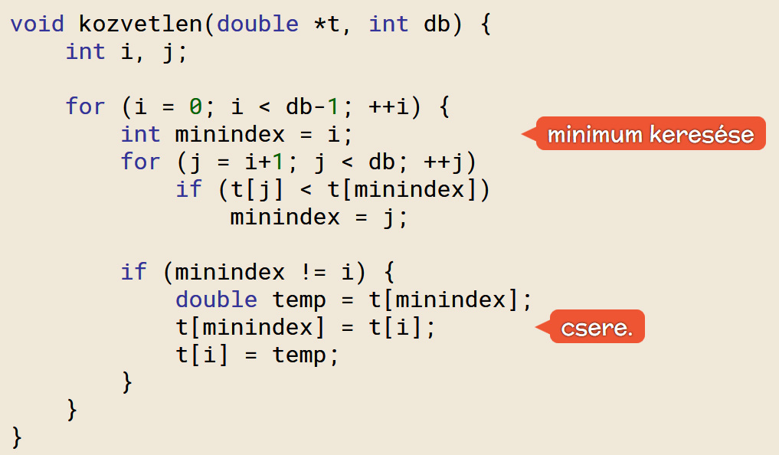
Selection sort (egyszerű)
Megkeresi a rendezetlen tömbrészlet legkisebb elemét, és az elejére rakja.

Slide 9
Selection sort

Slide 10
Quicksort (hatékony)
A gyorsrendezés (quick sort) egy rekurzív rendezőalgoritmus. Lényege: egy elemet vezérelemnek választva két részre osztjuk a tömböt: a vezérelemnél kisebbekre és nagyobbakra. Ha a kicsiket a tömb elejére, a nagyokat a tömb végére tesszük, azzal közelebb kerülünk a rendezett állapothoz.

Slide 11
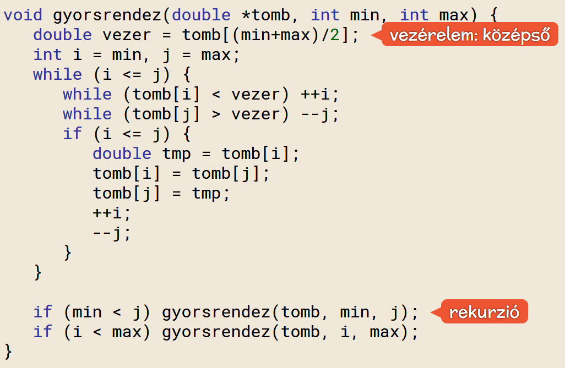
Quicksort

Slide 12
Quicksort

Slide 13
Merge sort (hatékony)
Az összefésülő rendezés alapötlete, hogy eleve
rendezett elemsorozatok aránylag egyszerűen
vonhatók össze rendezett sorozattá. Az
algoritmus lényege, hogy az elemeket kisebb
(két elemű) csoportokra osztjuk, a csoportokat
rendezzük (akár összefésülő rendezéssel),
majd a kapott részeket összefésüljük.

Slide 14
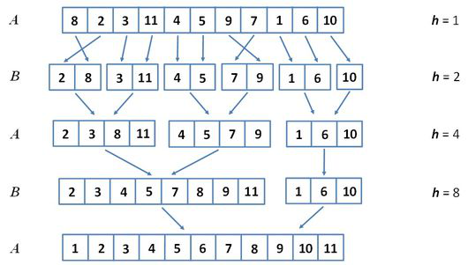
Merge sort

Slide 15
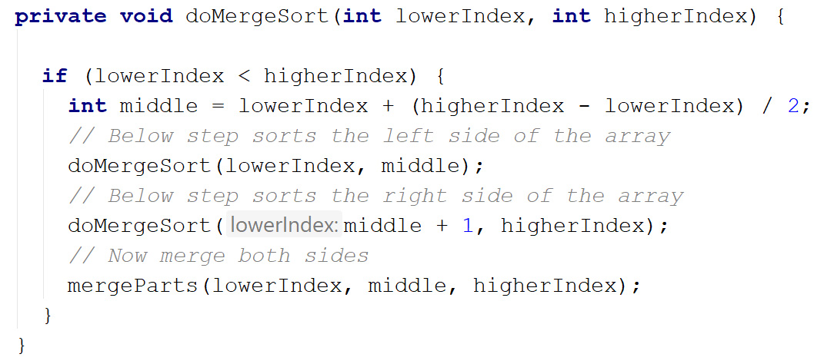
Merge sort (java kód)

Slide 16
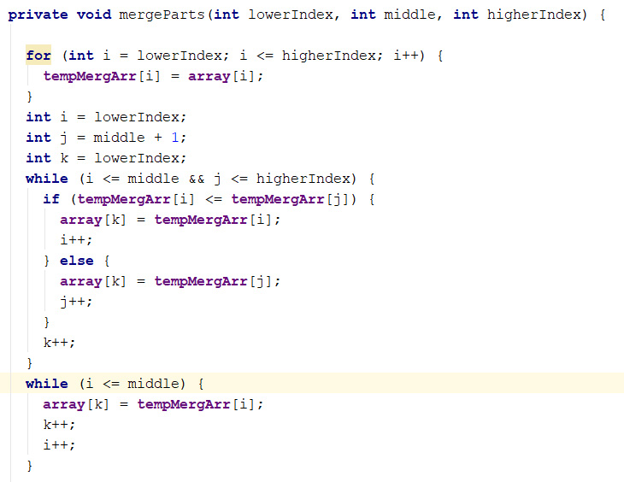
Merge sort (java kód)

Slide 17
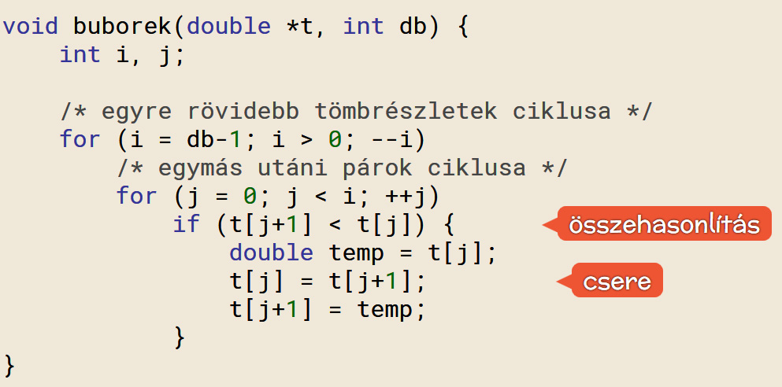
Bubble sort
Egymás melletti elemek összehasonlítása és cseréje. Egy sor csere által a legnagyobb elem a végére kerül.

Slide 18
Bubble sort

Slide 19
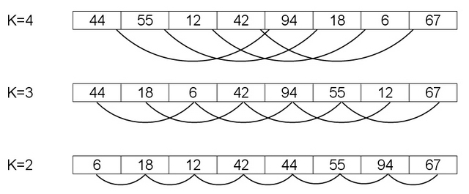
Shell rendezés
Egyfajta buborék rendezés, csökkenő lépésközökkel hasonlítja össze az egyes elemeket, a legvégén az egymás mellettieket

Slide 20
Counting sort (osztályozó)

Slide 21
A lista szinte végtelen
Rengeteg féle rendező algoritmus van.
Vannak kombinációk.
Érdemes foglalkozni velük, megérteni az alapfajtákat, esetleg lekódolni java-ban. ☺
(Nyilván for ciklusokkal, egyszerű változókkal és tömbökkel. :D)

Slide 22


